Slide 1
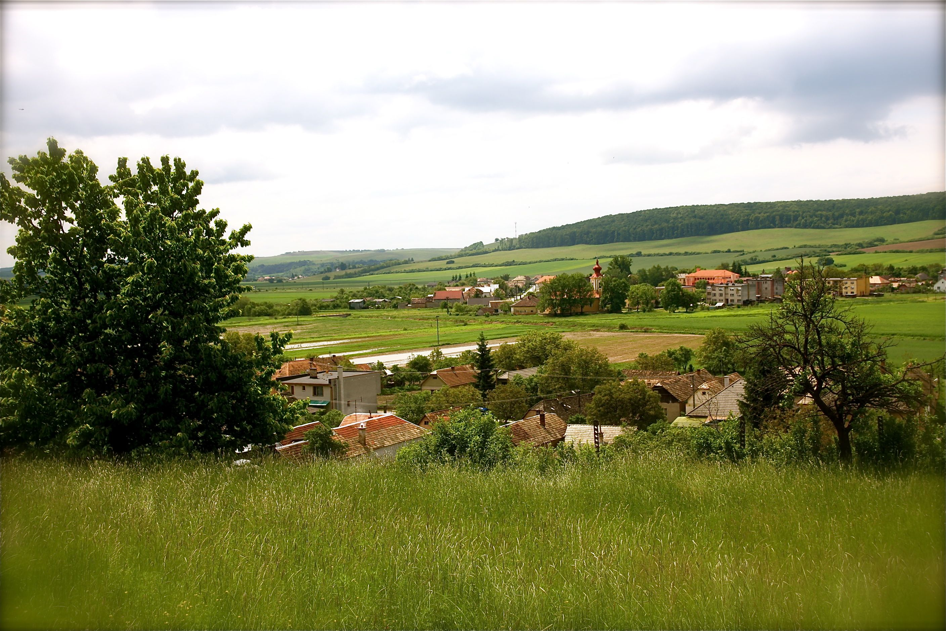
GEMERSKÁ VES - GÖMÖRFALVA

Slide 2
POLOHA OBCE
Obec leží v juhovýchodnej časti Slovenského Rudohoria, na nive pri sútoku Východného a Západného Turca.
Chotár po oboch stranách Turca prechádza z nivy na východe a na juhozápade do úzkych pásov pahorkatiny.
Čiastočne je zalesnený dubovým lesom.
V chotári miestnej časti Šankovce sú ložiská železnej rudy a ortuti.
Nadmorská výška stredu obce je 194 m., v chotári 189m.,/najnižšia/ a 308m., /najvyššia/.

Slide 3
DEJINY HRKÁČA
Hrkáč /1274 Harkach, 1920 Hrkáč, maď. Harkács/
Toto územie daroval kráľ Štefan V. hradčanom z Otročku, čo potvrdil v r. 1274 kráľ Ladislav IV. Obec sa vyvinula na starom osídlení.
V r. 1427 tu mali zemepáni len 10 port. Sedliaci v 16. storočí ušli pred Turkami a obec sa stala zemianskou. V r. 1773 mala obec 14 zemianskych želiarov.
V r.1828 bolo v obci 53 domov a 431 obyvateľov.

Slide 4
DEJINY ŠANKOVIEC
Šankovce /1266 Raas, 1294 Sank, 1421 Sankfalua, 1920 Šankovce, maď. Sánkfalva/
Obec bola založená v r. 1266. Vznikla na území, ktoré patrilo Šankovi. V r. 1427 tu žili rodiny Sankfalvyovcov a Husovcov.
V 15. storočí sa rozdelili na Horné a Dolné Šankovce,
V 16. storočí obyvatelia ušli pred Turkami, ale obec bola znovu zaľudnená.
V 18. storočí patrila Steinicherovcom a Draskóczyovcom.
Začiatkom 19. storočia mala 333 obyvateľov, v roku 1828 61 domov a 474 obyvateľov.

Slide 5
Obyvatelia obidvoch obcí sa zaoberali prevažne poľnohospodárstvom. Po roku 1918 sa stali obcami roľníkov a poľnohospodárskych robotníkov.
V rokoch 1938 - 1945 boli obce pripojené k Maďarsku. Jednotné roľnícke družstvo bolo založené v roku 1952.
V roku 1960 sa Hrkáč a Šankovce zlúčili do jednej obce, ktorá dostala názov GEMERSKÁ VES.
Od roku 1996 patrí obec do okresu Revúca v Banskobystrickom kraji.
V súčasnosti má obec 954 obyvateľov.

Slide 6
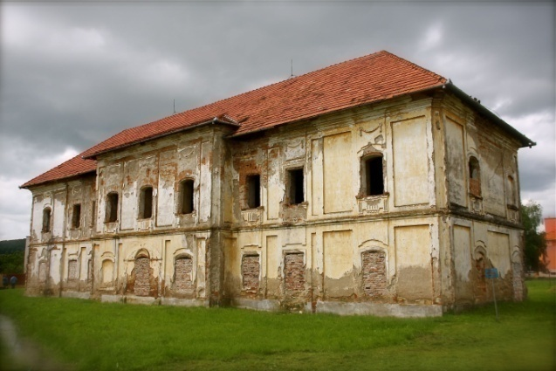
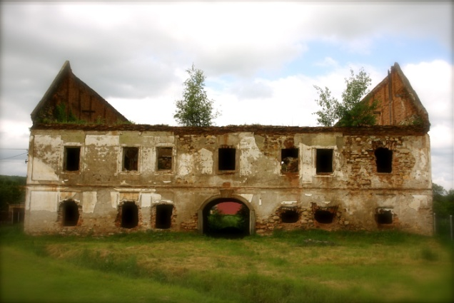
HISTORICKÉ PAMIATKY
Kaštieľ neskorobarokový (1768), klasicky upravený (1826)
Kaštieľ barokovo-klasicistický (1778), upravený (prvá polovica 19. storočia)
Kostol - rímskokatolícky, neskorobarokový (1784), interiér v historizujúcom slohu z konca 19. storočia.

Slide 7
SYMBOLY OBCE
Erb obce
Vlajka obce
Pečať obce

Slide 8
ERB
Erb obce má túto podobu : na červenej, striebrom šikmo mrežovanej pažiti zlaté brvno, z neho vyrastajúci zelený vrch, preložený strieborným skloneným lemešom a strieborným poľovníckym rohom so zlatým náustkom, to všetko prevýšené zlatou, perlami zdobenou korunou

Slide 9
VLAJKA
Vlajka obce Gemerská Ves pozostáva zo siedmych pozdĺžnych pruhov vo farbách žltej, červenej, zelenej, bielej, zelenej, žltej a červenej . Vlajka má pomer 2:3 a ukončená je tromi cípmi, t.j. dvomi zástrihmi, siahajúcimi do tretiny jej listu

Slide 10
SAMOSPRÁVA OBCE
Obec riadi sedemčlenný poslanecký zbor.
Starostkou obce je od roku 2010 p. Monika Lévaiová .
Pri obecnom zastupiteľstve pracuje 5 odborných komisií.

Slide 11
ŠKOLSTVO
Obec je zriaďovateľom materskej a Základnej školy.
Materskú školu navštevuje 21 detí priamo z obce.
Základná škola je od roku 2002 samostatným právnym subjektom, vyučovanie prebieha v slovenskom a maďarskom jazyku. Školu v súčasnosti navštevuje 405 žiakov, ktorí dochádzajú z 11 okolitých obcí. Súčasťou základnej školy je školský klub detí a školská jedáleň.

Slide 12
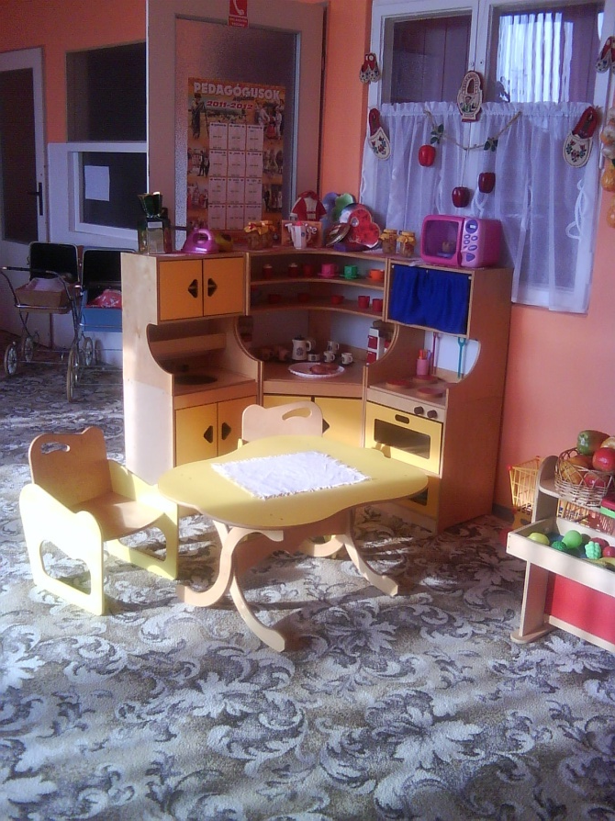
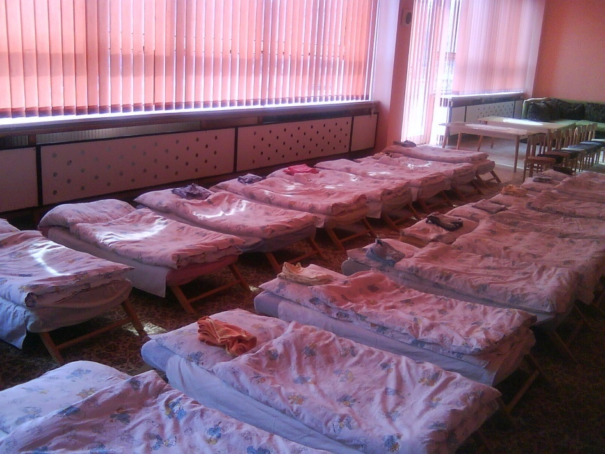
Budova materskej školy odovzdaná v roku 1992, v posledných troch rokoch bol obnovený interiér.

Slide 13
Hlavná budova základnej školy zrekonštruovaná v roku 2008.
Budova školy pre 1. stupeň – zrekonštruovaná v roku 2011

Slide 14
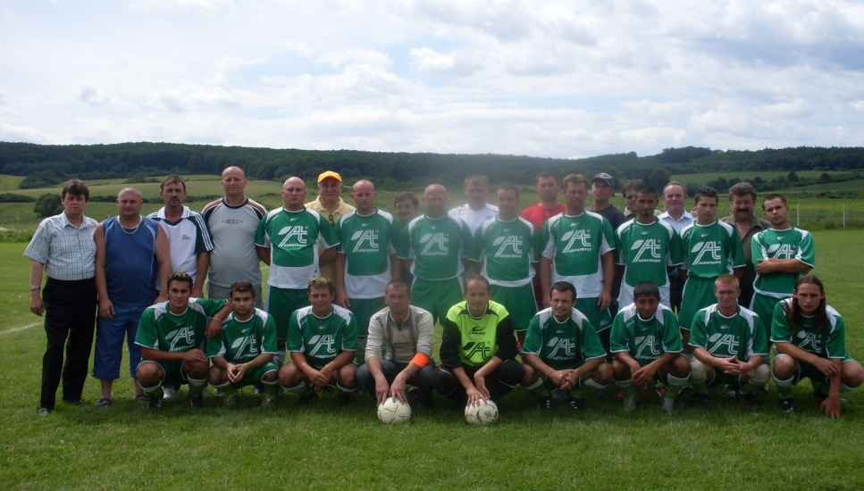
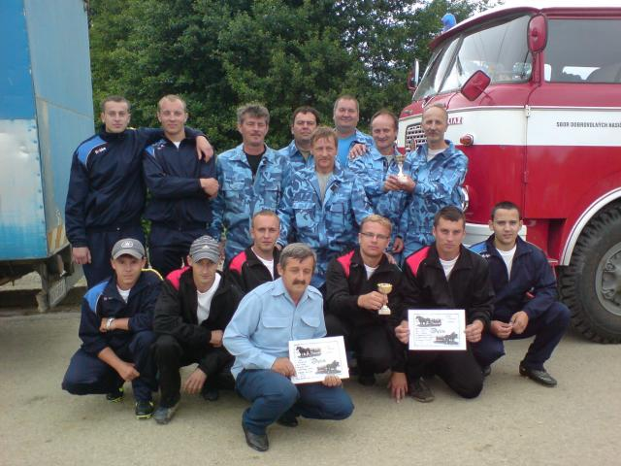
REPREZENTUJÚ NÁS
ŠPORTOVÝ KLUB
DOBROVOĽNÝ HASIČSKÝ ZBOR

Slide 15
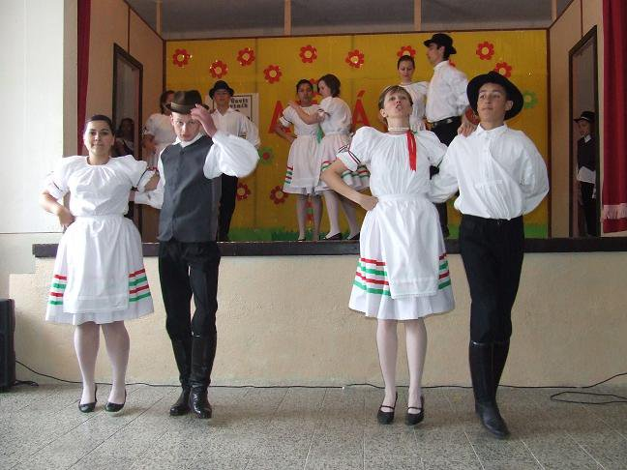
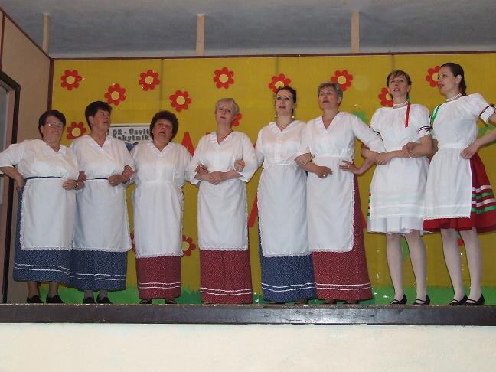
Ľudový tanečný súbor - TÚRÓC
Ženský spevácky zbor

Slide 16
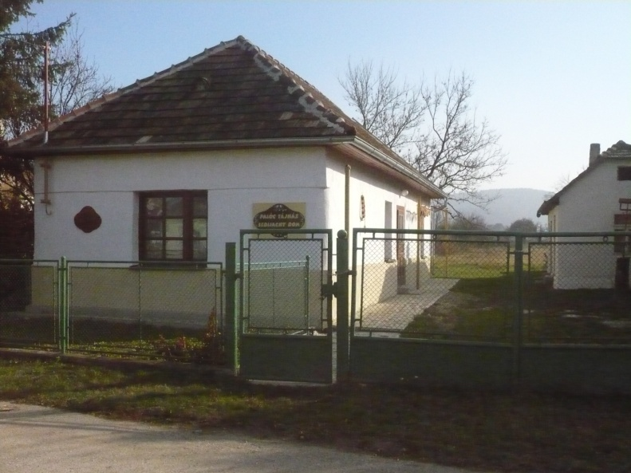
Sedliacky dom
Sedliacky dom bol zriadený v roku 2010
je v ňom expozícia starožitností v počte okolo 700 kusov, ktoré darovali občania z našej obce a z okolitých obcí

Slide 17
Pamätník
Historické pamätné miesto nachádzajúce sa v parku v strede obce bolo vytvorené v roku 2008.
Je tu umiestnených viacero pamätných tabúľ pripomínajúce dávnu minulosť.
Na jednej z tabúľ je vytesaných 32 mien na počesť tých, ktorí boli v roku 1938 vysťahovaní do Čiech.
Pamätnou tabuľou sme si poctili aj Lajosa Nagy Tasnádiho, nášho rodáka a jedného zo zakladateľov Maďarskej akadémie vied.

Slide 18
Zdravotníctvo
Zdravotnú starostlivosť poskytuje v obci všeobecný obvodný lekár pre dospelých a stomatológ

Slide 19
PODNIKANIE
Súkromní podnikatelia:
Viliam Gothárd – POTRAVINY BALA
Kristína Lőrinczová – POTRAVINY
Tibor Molnár – POHOSTINSTVO
Denisa Gömbická – POHOSTINSTVO
Viktor Kullár – výroba zámkovej dlažby, drevených plotov a záhradných okrasných predmetov z dreva (studne, detské preliezky, kvetináče, ...)
Štefan Ambrús – oprava motorových vozidiel

Slide 20
FIRMY:
RENOSTAV – stavebné práce
VIMEX, s.r.o. – výroba a predaj výrobkov z dreva (palety)
WELT STAV – stavebné práce
AGROTRADE Rožňava – poľnohospodárstvo

Slide 21
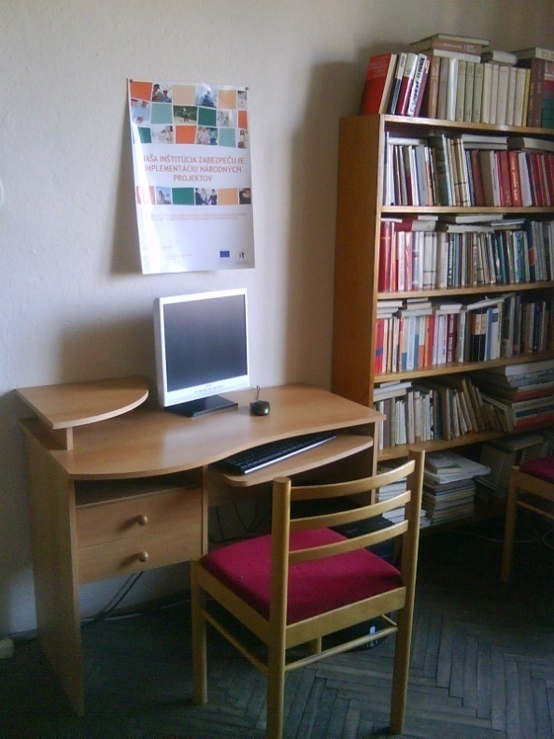
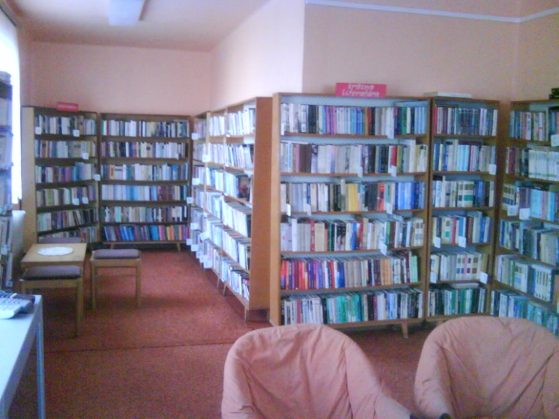
SLUŽBY
Pre obyvateľov obce sú dostupné:
Pošta
Knižnica
Počítačová miestnosť s prístupom na internet
Starostlivosť o dôchodcov

Slide 22
Postihli nás povodne
Našu obec zastihli v rokoch 2009 a 2010 povodne, následkom ktorých sa poškodili kostol a budova farského úradu
V roku 2011 boli tieto stavby zrekonštruované
Rekonštrukcie sa realizovali zo zbierok, ktoré usporiadali občania obce. Nemalou finančnou čiastkou prispela aj Rákocziho spoločnosť z Maďarska

Slide 23
VÍZIA DO BUDÚCNOSTI
Rekonštrukcia kultúrneho domu a obecného úradu,
výstavba kanalizácie,
výstavba chodníkov,
výstavba sociálnych bytov,
výstavba detského ihriska,
zriadenie lekárne,
modernizácia zdravotného strediska,
plynofikácia MŠ,
oprava miestnych komunikácií,
rozvíjať voľnočasové aktivity v obci.

Slide 24
Ďakujem za pozornosť
Monika LÉVAIOVÁ, starostka obce
gemves@stonline.sk
047/5597534

